Slide 1
«Программы магистратуры Института педагогики, психологии и социальных технологий»
Баранов Александр Аркадьевич
директор института,
доктор психологических наук, профессор
г. Ижевск, 28 мая 2020 г.

Slide 2
Три уровня высшего образования
Аспирантура
(третий уровень высшего образования)
Магистратура
(второй уровень высшего образования)
Бакалавриат
(третий уровень высшего образования)

Slide 3
Кто имеет право поступить в магистратуру?
Граждане, имеющие документ
о высшем образовании «государственного образца» (бакалавриат, специалитет, магистратура)

Slide 4
Сроки приема документов
С 19 июня по 31 июля 2020 г.
Вступительные испытания
С 1 по 15 августа 2020 г.
Расписание будет
размещено на сайте

Slide 5
Магистратура ИППСТ
Педагогическое образование
- Инновационное педагогическое образование – 16 мест очных
- Педагогика и психология высшей школы – 15 мест заочных
- платный прием – стоимость очной формы 112200 р., заочной – 22000 - 35400
Психолого-педагогическое образование
- Психология образования – 17 мест очных и 20 заочных
- платный прием – стоимость очной формы 112200 р., заочной – 35400
Специальное (дефектологическое) образование
Психолого-педагогическое сопровождение лиц с ОВЗ – 20 мест заочных, - платный прием – стоимость заочной – 35400
Психология
-Психологическое сопровождение, консультирование и коррекция
- платный прием – стоимость очной формы 112200 р.
Конфликтология
- Прикладная конфликтология – 9 мест очных и 15 заочных
- платный прием – стоимость заочной – 35400

Slide 6
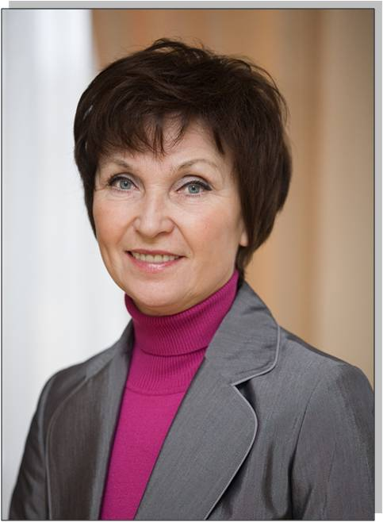
Психологическое сопровождение, коррекция и консультирование Прикладная конфликтология Психология образования Психолого-педагогическое сопровождение лиц с ограниченными возможностями здоровья Инновационное педагогическое образование
Программа «Педагогика и психология высшей школы» (направление «Педагогическое образование»)
Форма и сроки обучения: заочная – 2,5 года
Краткое описание программы:
Программа ориентирована на профессиональную психолого-педагогическую подготовку преподавателя высшей школы, деятельность которого осуществляется в рамках целостного педагогического процесса вуза: глубокое усвоение норм профессиональной этики педагога, понимание ответственности перед студентами, стремление к установлению с обучающимися отношений партнерства и сотрудничества, совершенствование педагогического мастерства, выработка эффективного индивидуального стиля педагогической деятельности. Цель магистерской программы: формирование профессиональной компетентности преподавателя высшей школы.
Для контактов с руководителем программы:
Kaf-pedagogika@yandex.ru
Руководитель программы:
Ерофеева Нина Юрьевна, профессор, доктор педагогических наук, "Заслуженный работник высшей школы Российской Федерации". Стаж научно-педагогической деятельности более 40 лет. Сфера научных интересов: гендерная педагогика, семейная педагогика, управление образовательными системами.
Педагогика и психология высшей школы

Slide 7
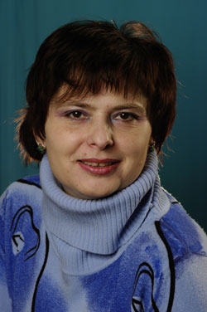
Прикладная конфликтология Психология образования Психолого-педагогическое сопровождение лиц с ограниченными возможностями здоровья Инновационное педагогическое образование Педагогика и психология высшей школы
Психологическое сопровождение, коррекция и консультирование
Программа «Психологическое сопровождение, коррекция и консультирование» (направление «Психология»)
Форма и сроки обучения:
очная- 2 года
заочная- 2,5 года
Краткая характеристика программы: ориентирована на подготовку профессионалов в области консультативной психологии: оказания психологической помощи отдельному человеку, семье, организации в разрешении трудных жизненных ситуаций, возникших в связи с чрезвычайными обстоятельствами, кризисами, болезнью, нарушениями развития, профессиональными проблемами, внутриличностными и межличностными конфликтами, утратами и пр.; коррекционной психологии: коррекции недостатков когнитивной деятельности, эмоционально-волевой сферы, поведения детей и подростков.
Цель магистерской программы: подготовка к самостоятельной деятельности по решению комплексных задач в организациях и учреждениях различного типа в сферах социальной помощи населению, образования, здравоохранения, управления и др., а также к научно-исследовательской и педагогической работе, требующей углубленной, фундаментальной, профессиональной подготовки в области консультирования и коррекции, осуществляемой в процессе психологического сопровождения, поддержки и помощи детям и взрослым.
Для контактов с руководителем программы:
kafedra104@mail.ru
Руководитель программы: заслуженный деятель науки УР, доктор психологических наук, профессор, зав. кафедрой общей психологии Хотинец Вера Юрьевна

Slide 8
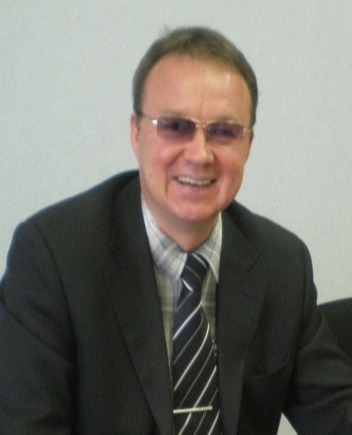
Психологическое сопровождение, коррекция и консультирование Прикладная конфликтология
Программа «Психология образования» (направление «Психолого-педагогическое образование»)
Формы и сроки обучения: очная – 2 года, заочная – 2,5 года
Краткое описание программы:
Конкретное содержание подготовки магистра психолого-педагогического образования по программе «Психология образования» определяется экономическими, социальными и демографическими особенностями Приволжско-Уральского региона.
В регионе осуществляет система мер по поддержке семьи, материнства и детства. Стратегия реализации семейной политики заключается в актуализации позитивного жизненного потенциала каждой семьи. Основная цель деятельности магистров психолого-педагогического образования - профилактика негативных и поддержка позитивных социальных процессов, обуславливающих личностное и когнитивное развития человека в различных социально-образовательных системах (институтах социализации). Для достижения этой цели создана и развивается сеть учреждений по оказанию психолого-педагогической помощи населению. Особое место в деятельности этих учреждений отводится психологам образования.
Для контактов с руководителем программы:
baranovaa@udsu.ru, kaf-psyhology-razvitia232@mail.ru
Психология образования
Руководитель программы:
Баранов Александр Аркадьевич, Заслуженный деятель науки УР , доктор психологических наук, профессор,, директор Института педагогики, психологии и социальных технологий УдГУ, заведующий кафедрой дифференциальной психологии и психологии развития.
Психолого-педагогическое сопровождение лиц с ограниченными возможностями здоровья Инновационное педагогическое образование Педагогика и психология высшей школы

Slide 9
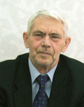
Психологическое сопровождение, коррекция и консультирование Социальная психология управления Прикладная конфликтология Психология образования Психолого-педагогическое сопровождение лиц с ограниченными возможностями здоровья
Программа «Инновационное педагогическое образование» (направление «Педагогическое образование»)
Формы и сроки обучения: очная – 2 года
Краткое описание программы: Цель программы - подготовка квалифицированных кадров для инновационной образовательной деятельности в системе общего среднего образования, в учреждениях по переподготовке и повышению квалификации педагогических кадров, в органах управления образованием.
Высокие темпы перемен социальной и культурно-технологической среды, возрастание степени неопределенности жизни и деятельности человека в условиях интеграции культур и усиливающейся конкуренции на рынке товаров и услуг обуславливают необходимость формирования учащегося в качестве субъекта устойчивого развития самого себя и среды. В свою очередь, подготовка человека к устойчивой жизни непосредственно зависит от готовности и способности учителя (педагога) к исследованию, проектированию и реализации соответствующих педагогических технологий на креативно-деятельностной основе. Магистр педагогического образования по данному профилю будет подготовлен к инновационной деятельности в системе образования.
Для контактов с руководителем программы:
-mail: tmtpo@yandex.ru В контакте: vk.com/tmtpo
Руководитель программы:
Овечкин Владимир Петрович, доктор педагогических наук, профессор, член Учебно-методической комиссии по технологии и предпринимательству УМО по педагогическому образованию Минобрнауки РФ; член Ученого совета Ижевского филиала Исследовательского центра проблем качества подготовки специалистов Федерального агентства по образованию.
Инновационное педагогическое образование
Педагогика и психология высшей школы

Slide 10
Психологическое сопровождение, коррекция и консультирование Прикладная конфликтология Психология образования
Программа «Психолого-педагогическое сопровождение лиц с ограниченными возможностями здоровья» (направление «Специальное (дефектологическое) образование»)
Формы и сроки обучения: очная – 2 года, заочная – 2,5 года.
Краткое описание программы
Специальное образование рассматривается как система подготовки магистров дефектологического профиля для осуществления высококачественной помощи лицам разных возрастов с различными нарушениями здоровья. Программа учитывает социальный заказ на подготовку специалистов дефектологического направления, диалектику взаимосвязанных процессов дифференциации, социальной адаптации и интеграции в общество лиц с ОВЗ; ориентирована на реализацию приоритетных направлений развития образовательной системы РФ: повышение качества профессионального образования, обеспечение качественного образования для людей с ОВЗ, развитие современной системы непрерывного профессионального образования с опорой на обеспечение универсальности, фундаментальности образования и его практической направленности.
Востребованность выпускников обусловлена современными тенденциями в развитии системы комплексной медико-психолого-педагогической и социальной помощи лицам с ОВЗ в условиях коррекционного и инклюзивного образования.
Для контактов с руководителем программы:
baranovaa@udsu.ru, kaf-psyhology-razvitia232@mail.ru
Психолого-педагогическое сопровождение лиц с ограниченными возможностями здоровья
Руководитель программы:
Баранов Александр Аркадьевич, Заслуженный деятель науки УР , доктор психологических наук, профессор, директор Института педагогики, психологии и социальных технологий УдГУ, заведующий кафедрой дифференциальной психологии и психологии развития.
Инновационное педагогическое образование Педагогика и психология высшей школы

Slide 11
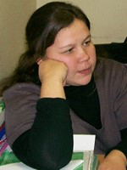
Программа «Прикладная конфликтология» (направление «Конфликтология»)
Психологическое сопровождение, коррекция и консультирование
Форма и сроки обучения: очная- 2 года, заочная- 2,5 года
Краткое описание программы:
Магистр конфликтологии должен быть подготовлен к профессиональной диагностической, профилактической, проектно-аналитической, экспертно-консультационной, согласительно-процессуальной, в том числе медиативно-переговорной деятельности в органах государственного и муниципального управления; в силовых структурах, в т.ч. налоговых, судебных и милицейских органах; в социальных службах и психокоррекционных центрах, производственных предприятиях, торговых фирмах, консалтинговых и маркетинговых компаниях, банках и иных учреждениях; в общественных и политических организациях; исследовательской конфликтологической деятельности в научно-исследовательских организациях. Обучение по данной программе позволит выпускнику быть востребованным на рынке труда и послужит надежной базой для дальнейшего профессионального роста, а также успешной жизненной карьеры.
Для контактов с руководителем программы:
soc_psy@mail.ru
Прикладная конфликтология
Психология образования
Психолого-педагогическое сопровождение лиц с ограниченными возможностями здоровья
Инновационное педагогическое образование
Педагогика и психология высшей школы
Руководитель программы:
Главатских Марианна Михайловна, и.о.заведующего кафедрой социальной психологии и конфликтологии, кандидат психологических наук, доцент.
Ведущий медиаконфликтолог,
Разработчик оригинальной концепции деятельности служб медиации в образовательных учреждениях Удмуртской республики

Slide 12
Благодарю всех за внимание!

